Slide 1
Kollektivavtal – varför då?

Slide 2
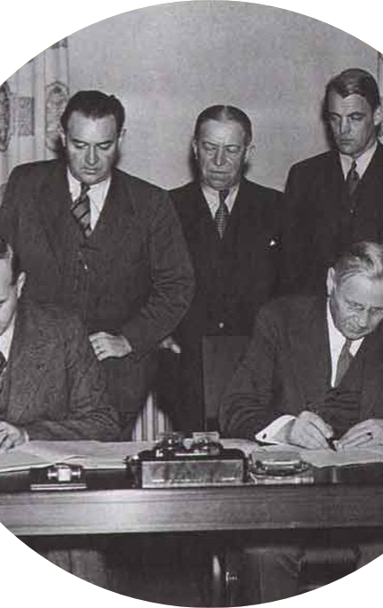
Den svenska modellen
Arbetsmarknadens parter kommer överens om spelreglerna genom kollektivavtal och Staten lägger sig i så lite som möjligt.
Det ger arbetstagarna
  Rätt till inflytande
  Rätt till löneökning
  Mer generösa villkor än lagen ger
Det ger arbetsgivarna
  Möjlighet till anpassning efter egna förutsättningar
  Lösningar genom dialog istället för konflikt
  Naturliga samtalspartner
  Lättare att förändra än lagen

Slide 3
Med kollektivavtal
Anställnings-avtal
Lön
Syssel-
sättningsgrad
Flextid
Lokala
kollektivavtal
Årsarbetstid
Samverkansavtal
Friskvårdsbidrag
Tjänstepension
Lönerevision
Centrala kollektivavtal
Försäkringar
Semesterdagstillägg
Övertidsersättning
Arbetsmiljölagen
LAS
Lagar
Arbetstidslagen
Semesterlagen
Diskrimineringslagen

Slide 4
Utan kollektivavtal
Anställnings-avtal
Lön
Syssel-
sättningsgrad
Arbetsmiljölagen LAS
Lagar
Arbetstidslagen
Semesterlagen
Diskrimineringslagen

Slide 5




Sveriges Lärares kollektivavtal
-privat sektor
Friskoleavtalet
Aktiebolag, större koncerner
Kompetensföretagen
Skolor, förskolor och fritidshem
Mindre företag, kooperativ
Folkhögskola
Högskola
Studieförbund
Skola/utbildning
Ideella föreningar
Folkhögskola
Högskola
Kommunala bolag

Slide 6

Vad regleras i kollektivavtal?
Arbetstid
  Ferieanställning
Löneökning
Fler semesterdagar
Semesterdagtillägg
Övertidsersättning
Ob-ersättning
Föräldrapenningtillägg
Sjukpenningtillägg
Omställningsstöd
Rätt till ledighet med lön
  Läkar- och tandläkarbesök
  Besök hos mödravården
  Anhörigs sjukdom eller bortgång
Tjänstepension
Arbetsskadeförsäkring
Uppsägningstid
Inflytande och medbestämmande
…och mycket mer

Slide 7
Inflytande och med-bestämmande
Stora skillnader i rätten till information och inflytande på arbetsplatsen
Utan kollektivavtal | Med kollektivavtal
Begränsad rätt till information | Rätt till information
Måste bara förhandla arbetsbrist | Måste förhandla inför alla viktiga förändringar
Ingen rätt till facklig utbildning och information på arbetstid | Rätt till facklig utbildning och information på arbetstid
Ingen rätt till facklig tid för ombud | Rätt till facklig tid för ombud
Begränsad möjlighet att bli företrädd | Företrädd fullt ut
Enbart skyldigheter enligt AML | Löpande dialog om arbetsmiljön
Bra att välja arbetsplatsombud, för att samordna arbetet och hålla kontakt med övriga delar av Sveriges Lärare
Viktigt att välja skyddsombud!

Slide 8
Vanliga argument mot kollektivavtal
Kollektivavtal passar inte vår verksamhet. Det blir mindre flexibelt/effektivt
  Kollektivavtalet utgör ett ramverk. Det finns goda möjligheter att anpassa efter egna förhållanden genom lokalt kollektivavtal
Vi har redan bättre avtal än vad kollektivavtalen ger
  Det finns möjlighet att tillämpa mer generösa villkor, till exempel genom lokalt kollektivavtal. Trygghet i att villkoren inte kan ändras från ena dagen till den andra.
Vi har högre pensionsavsättning än vad kollektivavtalen ger
  På pappret kan det vara så, men kollektivavtalade försäkringar har alltid lägre avgift, så pensionen blir ändå högre med kollektivavtal

Slide 9

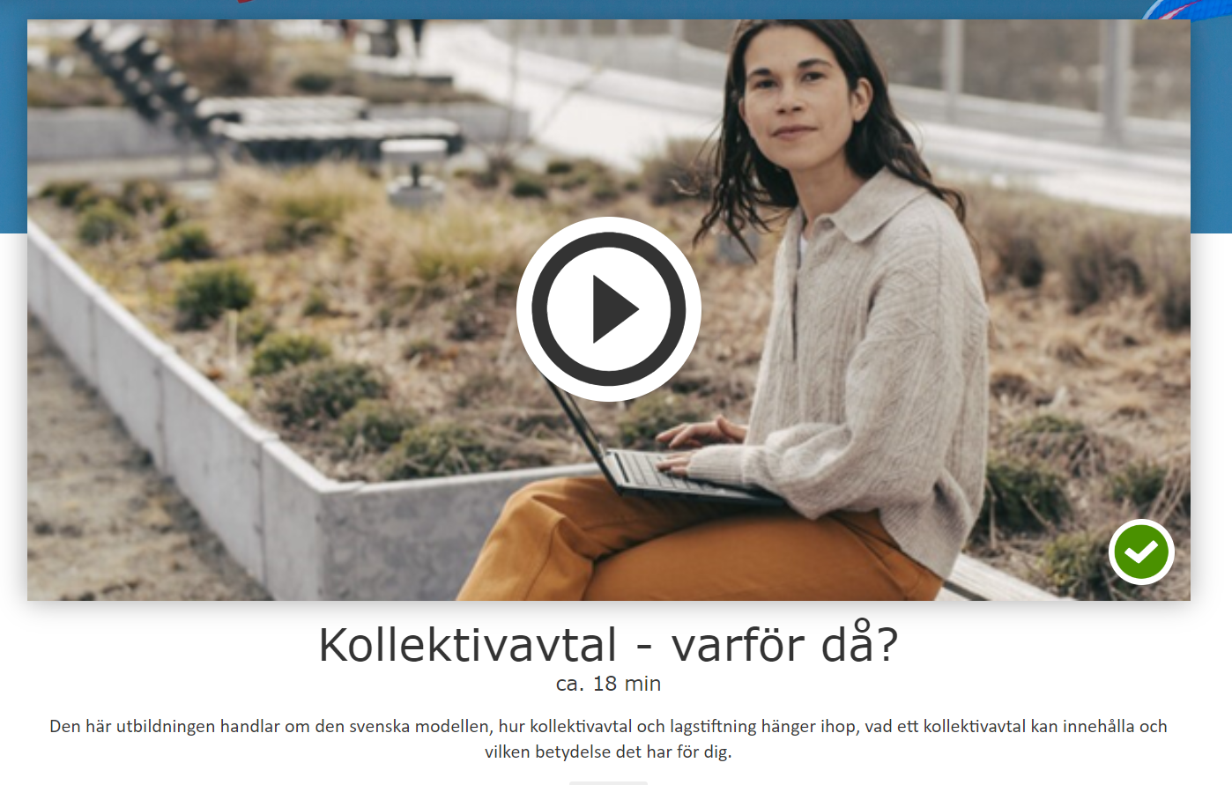
Vi vill ha kollektivavtal!
Hur gör vi?
Kontakta Sveriges Lärare på 077 - 515 05 00 och säg att medlemmarna på er arbetsplats vill att er arbetsgivare tecknar kollektivavtal
Sveriges Lärares vägledare hjälper er att komma vidare
P.S missa inte Sveriges Lärares korta webbutbildning
om kollektivavtal
Notes:
https://sverigeslarare.learnify.com/portal/page/kollektivavtal__varfor_da_

Slide 10

Tack!

